Slide 1
Bankovní segmenty
ČSOB
Michal Skřivánek, CFA
Thomas Eftimiadis

Slide 2
Co se dozvíte?
Představení segmentace klientů Banky
Představení útvarů spolupracujících při poskytnutí úvěru
Digitalizace bankovních řešení
Diskuse
 | Koho obsluhuje
Retail (RET) | Fyzické osoby + FO podnikatelé
Firemní bankovnictví (SME) | Firmy, bytová družstva, SVJ, municipality
Korporátní bankovnictví (CIB) | Mezinárodní firmy, velké korporace, instituce
Privátní bankovnictví | Komplexní bankovní služby – zaměření na investice

Slide 3
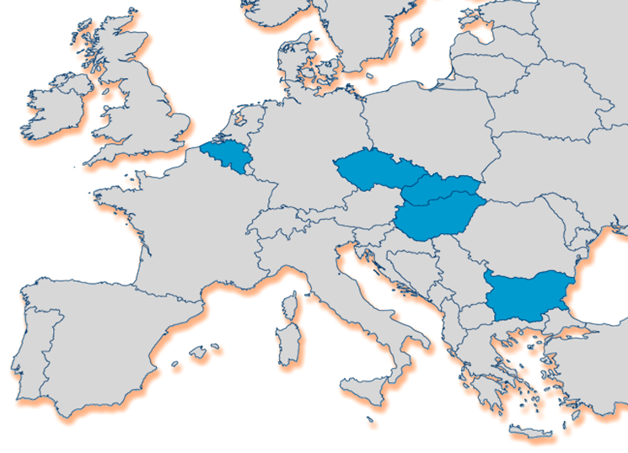
Klíčové trhy KBC
Belgie
KBC Bank
KBC Insurance
Česká republika
ČSOB
ČSOB Pojišťovna
Slovensko
ČSOB
ČSOB Poisťovňa
Maďarsko
K&H Bank
K&H Insurance
Bulharsko
CI BANK
DZI Insurance

Slide 4
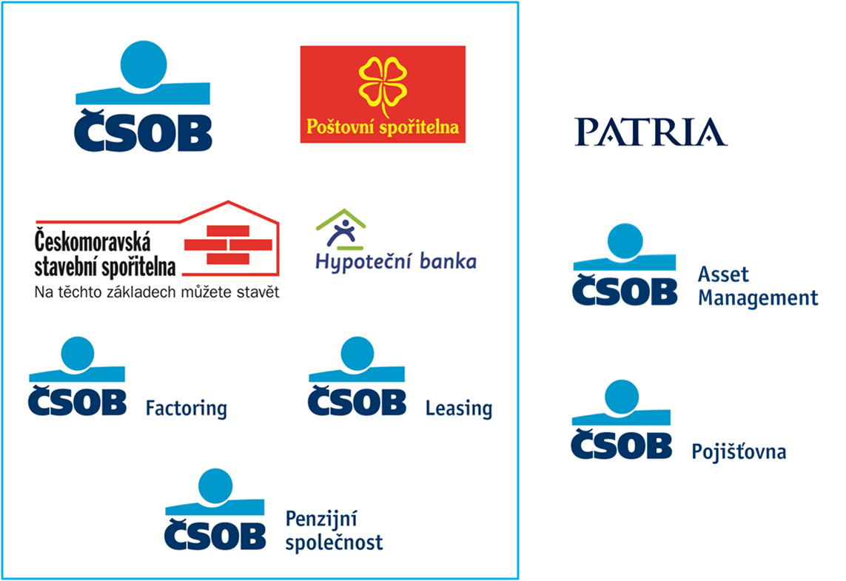

Skupina ČSOB a divize Česká republika
Skupina ČSOB
Divize Česká republika

Slide 5
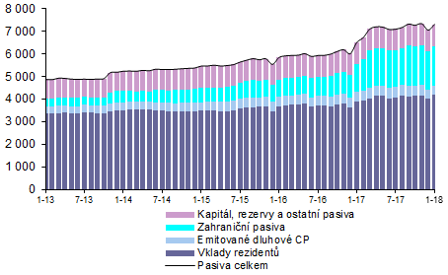
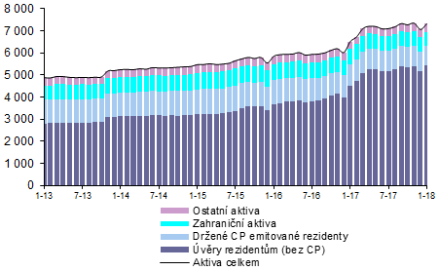
Bankovní statistika – leden 2018
Pasiva bankovního sektoru
Otázka :
Čím je tvořena majoritně bilance bank na aktivní a pasivní straně?
Aktiva bankovního sektoru
Zdroj: ČNB k 1/2018

Slide 6
Pasiva bankovního sektoru (mld CZK)
Zdroj: ČNB k 1/2018

Slide 7
Aktiva bankovního sektoru (mld CZK)
Zdroj: ČNB k 1/2018

Slide 8
Fyzické osoby

Slide 9
Retail - rozsah služeb - zaměření
Základní servis (payment comfort): – hotovostní operace, bankomaty + nově vkladové, balíčky, platební karty, elektronické bankovnictví, bezpečnostní schránky atd.
Investice: AuM (Assets under Management) – běžné účty, spořící účty, termínované vklady, investiční fondy, akcie atd.
Úvěry: kreditní karty, kontokorentní úvěry, spotřebitelské úvěry, hypoteční úvěry
Pojištění: nabídka produktů ČSOB Pojišťovny zaměřená na potřeby klienta, pro VIP klienty individuální nabídka, poradci přímo na pobočkách banky

Slide 10
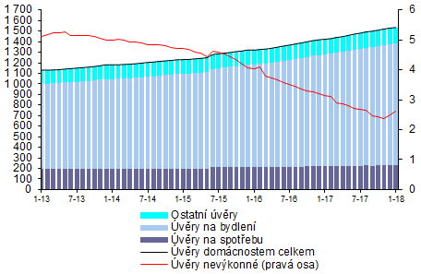
Úvěry domácnostem
Objem úvěrů poskytnutých rezidentským domácnostem v ČR dosáhl v lednu 2018 výše 1 536 mld. Kč.
Pokud jde o účelovou strukturu úvěrů poskytnutých tomuto sektoru, objemově největší položku představují úvěry na bydlení 1 154 mld. Kč.
Ty tvoří 75 % z celkového objemu úvěrů poskytnutých domácnostem.
Spotřebitelské úvěry dosáhly ke konci ledna 2018 výše 230 mld. Kč.
V lednu 2018 podíl nevýkonných úvěrů činil 2,6 % (5,1 % v červenci 2013).

Slide 11
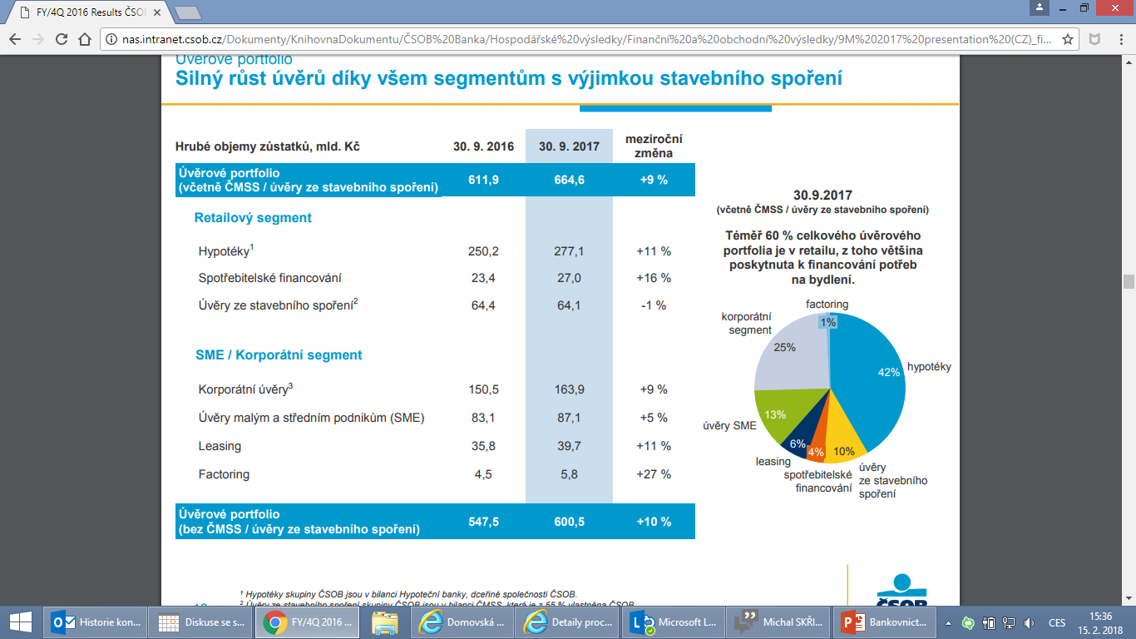
Úvěrové portfolio ČSOB - retail
Součástí Retailu – velmi silné postavení na trhu
Retail celkem pod správou CZK 370 mld úvěrů, z toho:
  CZK 279 mld úvěrů – Hypoteční banka;
  CZK 64 mld úvěrů – úvěry ze stavebního spoření (ČMSS);
  CZK 27 mld úvěrů – spotřebitelské financování.
=> v poskytování úvěrů v Retailu, ale také
v celé skupině ČSOB dominuje HB.

Slide 12
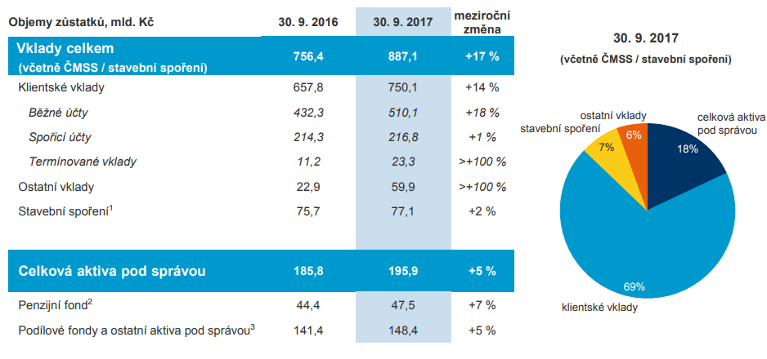
RET z pohledu vkladů

Slide 13
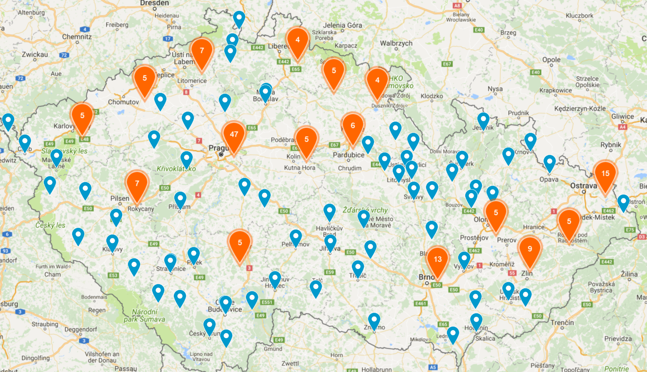
Obsluha klientů – fyzických osob
Běžný klient – obsluha na přepážkách
  Klasický servis prostřednictvím Klientského pracovníka
Bonitnější klient – specializované produkty
  Premiové bankovnictví (Premium bankéř)
  AuM > CZK 1,5 mln CZK nebo čistý příjem na účet > CZK 50 ths/M nebo úvěry > CZK 3 mln.
Movitá klientela – individuální přístup
  Privátní bankovnictví
  (Privátní bankéř)
  AuM > CZK 10 mln

Slide 14
Podnikatelé

Slide 15
Bankovní produkty
Platební řešení:
Zajištění platebního styku – realizace domácích a zahraničních plateb
Platební terminály
Platby pomocí L/C
Produkty ke zhodnocení úspor:
Spořící účty, terminované vklady, individuální investice
Asset management – komplexní zhodnocení finančních prostředků investicemi do portfolií spravovaných ČSOB
Úvěrové produkty:
Provozní úvěry (forma kontokorentního nebo revolvingového úvěru)
Investiční úvěry (s různou splatností a typu dle financovaného aktiva)
Podrozvahové produkty:
L/G (platební a neplatební)
Zajištění měnových, úrokových a komoditních rizik
Další nebankovní produkty:
Faktoringové služby
Leasingové služby
Poradenské služby – dotační management
Pojištění

Slide 16






Od studentského konta ke korporaci
životní cyklus společnosti
rostoucí potřeby
klienta a jejich náročnost
Firemní bankovnictví
Korporátní
bankovnictví
malá půjčka
běžný účet
platební terminál
internetové bankovnictví
investice do pracovního kapitálu
platební styk
leasing
pojištění
investiční úvěr
factoring
Záruky
Poradenství
EU centrum
(dotace)
exportní financování
asset management
akreditivy
FX hedging
akviziční financování
cash pooling
komplexní zajištění rizik
Komoditní a IR hedging
syndikované úvěry
cash management
emise dluhopisů
emise akcií
+
+
+
+
+
FOP přátelé
– rodina,
Malá místní firma
Středně velká domácí firma
Expanze do zahraničí
Korporátní firma
Nadnárodní společnost

Slide 17
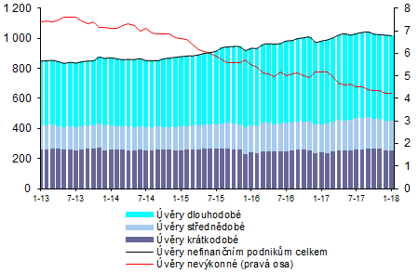
Úvěry nefinančním podniků
Mezi úvěry poskytnutými rezidentským nefinančním podnikům v ČR, jejichž objem dosáhl v lednu 2018 výše 1 019 mld. Kč, mají v členění podle původní doby splatnosti nejvýznamnější podíl dlouhodobé úvěry.
V lednu 2018 dosáhl objem dlouhodobých úvěrů hodnoty 568 mld. Kč (56 % z celkového objemu úvěrů poskytnutých tomuto sektoru).
Od konce roku 2010 také pozvolna klesá podíl nevýkonných expozic na celkovém objemu úvěrů poskytnutých sektoru nefinančních podniků, z 9 % v prosinci 2010 na 4,2 % v lednu 2018.
mln CZK | Krátkodobé úvěry (do 1Y) | Střednědobé úvěry (do 1-5Y) | Dlouhodobé úvěry (nad 5Y) | Celkem
Leden 2018 | 252 599 | 198 204 | 568 068 | 1 018 872

Slide 18
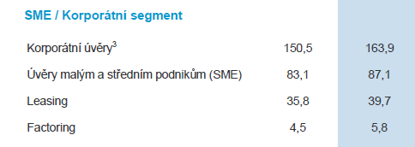
Bankovnictví pro firmy
CORP + FIB (SME)
  Větší míra individualizace
  Potřeby šité na míru
  Vytváření dlouhodobého vztahu
  Opakovaná spolupráce
  Synergie napříč skupinou ČSOB
  Úvěry poskytnuté firmám:
Otázka:
Jaký segment je na tom z pohledu výnosů nejlépe?

Slide 19
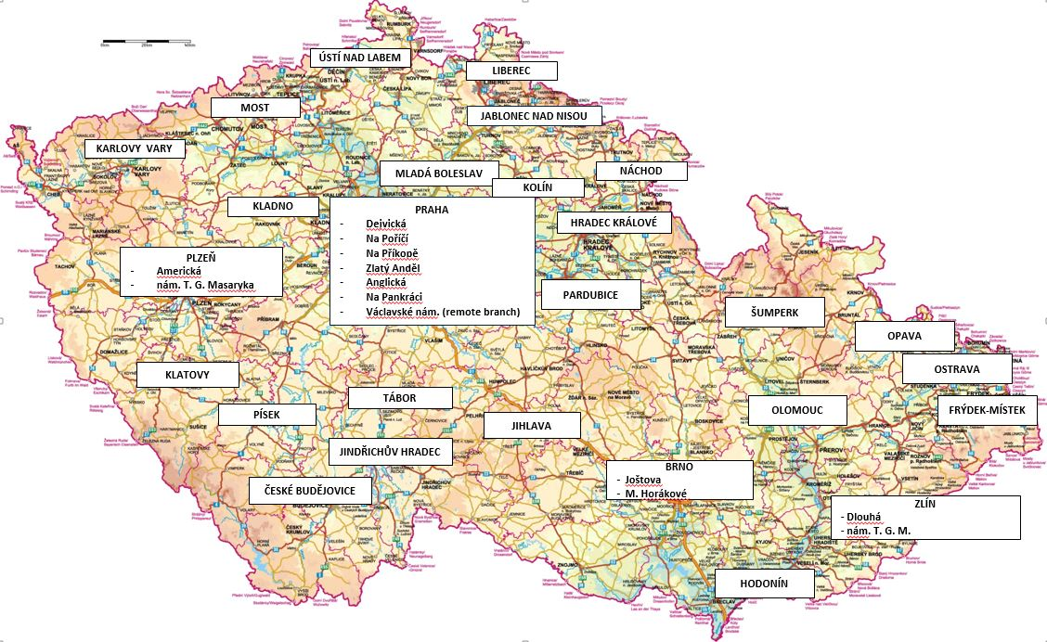
Firemní bankovnictví
Firemní model obsluhy je nabízen firmám s obratem v rozmezí přibližně CZK 50mln – CZK 500mln.
Výše úvěru do CZK 125mln (EUR 5mln).
Vztah s klientem řízen firemními bankéři.
Čím je společnost větší, tím je potřeba klást důraz na individualizovaný přístup.
Společnostem s obratem do CZK 30mln jsou nabízeny zejména standardní produkty (částečná obdoba retailového přístupu) – důraz je zejména na rychlost a jednoduchost (schvalování pomocí automatu a tisk smluv na jednotlivých Pobočkách). V tomto segmentu se počítá s určitou ztrátovostí na portfoliu, ta však musí být nižší než plánovaná marže a požadovaný zisk.
Klienti s obratem nad CZK 30-500mln jsou již individuálně posuzování – firemní bankéř připravuje pro schválení úvěrový návrh (popis obchodního případu, analýza odvětví a podnikatelského záměru, finanční analýza).
U složitých obchodních přístupů (schvalovaných úvěrovým výborem) pomáhá firemnímu bankéři s analýzou dlužníka úvěrový analytik.

Slide 20
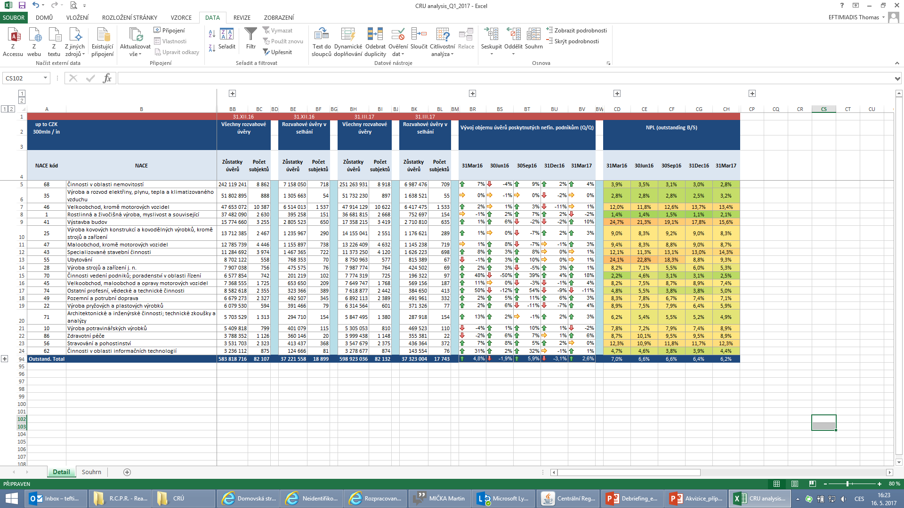
aPřehled z databáze CRÚCRÚ
Odvětví?
Objemy?
Dynamika?
Kvalita?

Slide 21
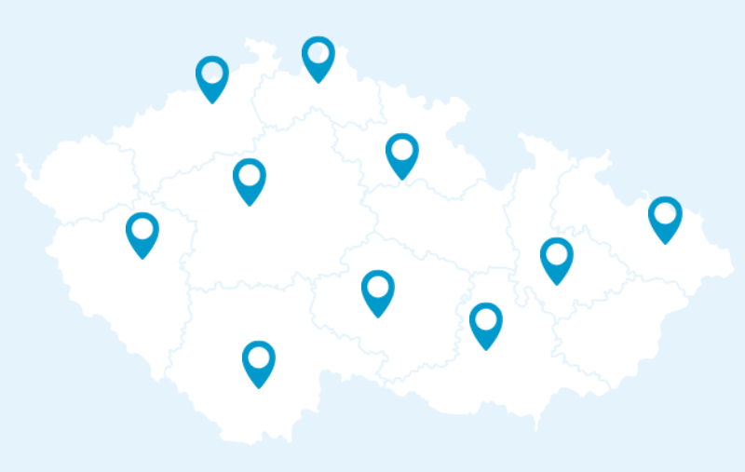
Korporátní bankovnictví
Korporátní model obsluhy nabízen firmám s obratem od CZK 500mln.
Perfektní pochopení klientských potřeb a poskytnutí řešení na míru – může se jednat o velice složité finanční potřeby v mezinárodním měřítku (poskytování například syndikovaných úvěrů, úvěrů na nákup jiných společností v hodnotě miliard CZK)
Vztah s klientem koordinovaný korporátním bankéřem, jenž se zabývá zejména interakcí, identifikací obchodní příležitosti a jejího uchopení.
Úvěrový návrh předkládá kromě korporátního bankéře i kreditní specialista, jež má za úkol připravit důkladnou analýzu společnosti – běžně se jedná o úvěry ve výši stovek CZK a strategií ČSOB je tzv. „úvěrování bez ztráty kytičky“.
Většina úvěrů je schvalován za účasti člena představenstva ČSOB zodpovědného za řízení úvěrového rizika a největší transakce podléhají schválení až na úrovni mateřské společnosti (KBC v Belgii)
Korporátní a specializované bankovnictví
    Provozní financování
    Syndikované a klubové půjčky
    Financování nemovitostí
    Projektové financování
    Akviziční financování
    Forfaiting a financování komodit
    EU Centrum

Slide 22
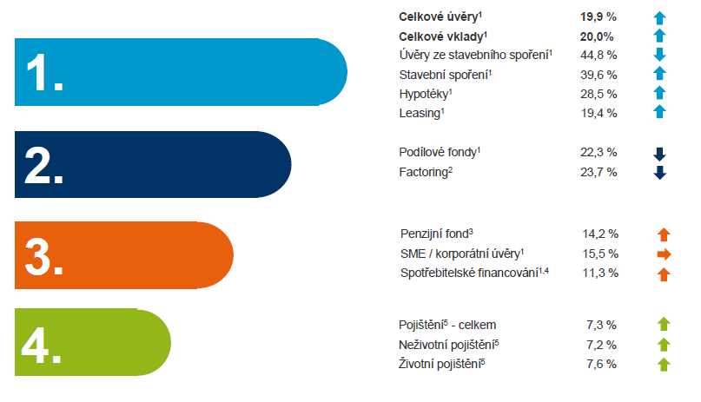
Další součásti skupiny ČSOB
ČSOB Pojišťovna
ČSOB Leasing
ČSOB Faktoring
ČSOB PS
ČSOB AM

Slide 23
Poskytování úvěrů

Slide 24
Úvěrový proces
Diskuse s klientem
- Identifikace potřeb
Návrh řešení
Schvalování
Využívání služeb a jejich pravidelný monitoring
Advising
Správa ohrožených pohledávek
Schvalovací výbor
Míra individualizace řešení:
Míra individualizace řešení:
Retail
Firemní bankovnictví
Privátní / Korporátní bankovnictví
Ocenění majetku
Příprava smluvní dokumentace

Slide 25
Banka ve 21. století technologie v popředí

Slide 26
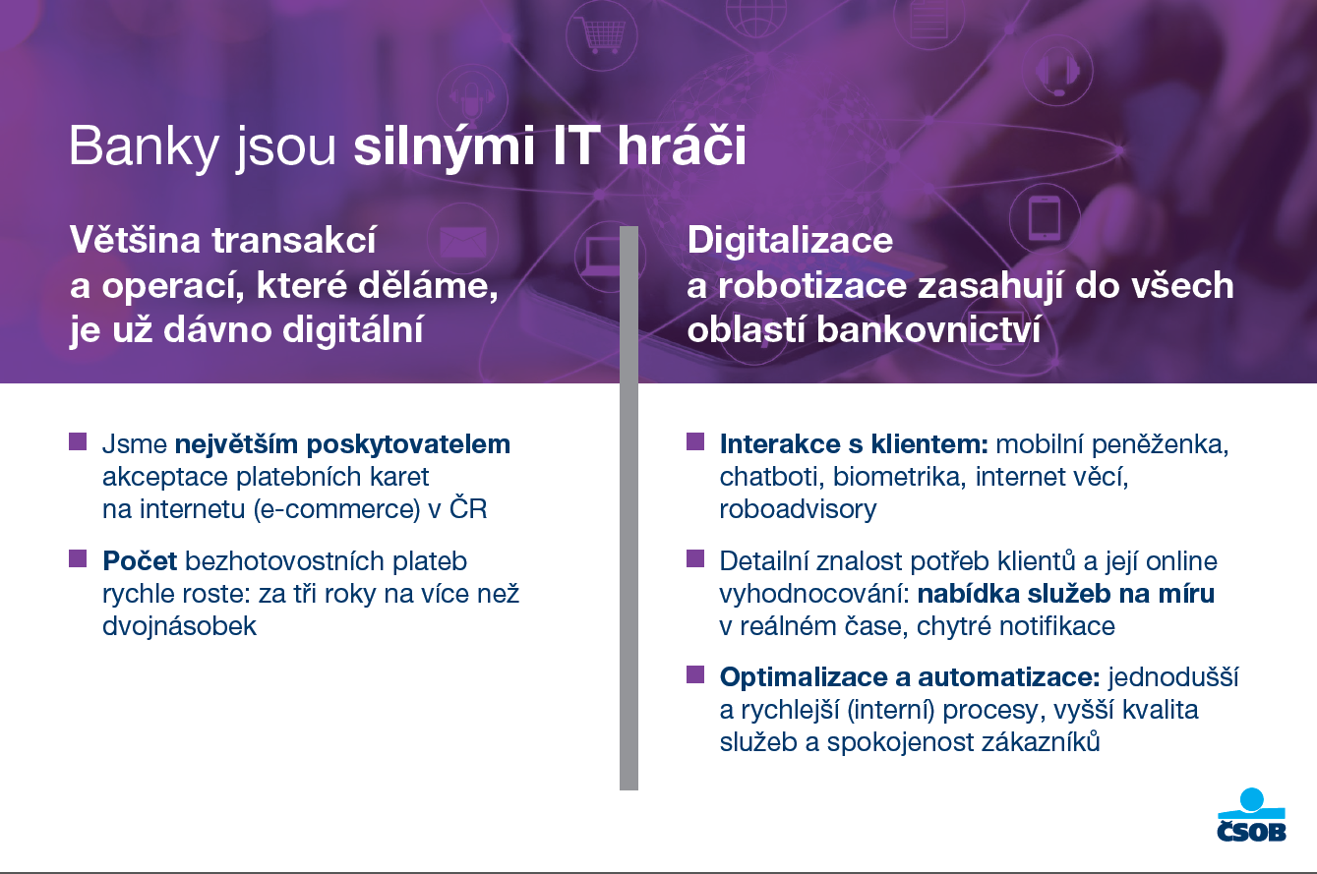

Slide 27


Slide 28
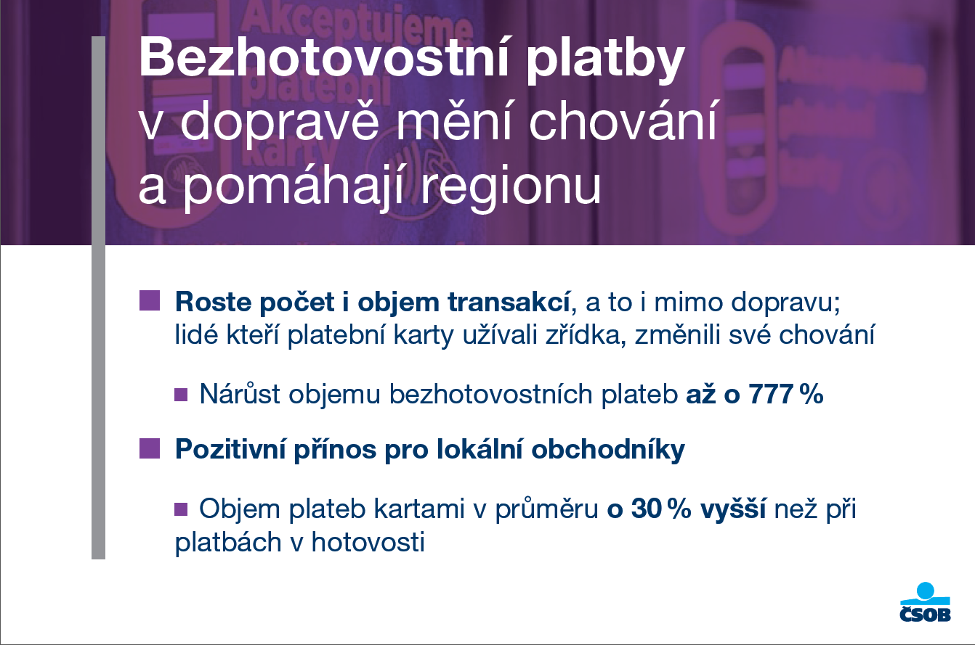

Slide 29
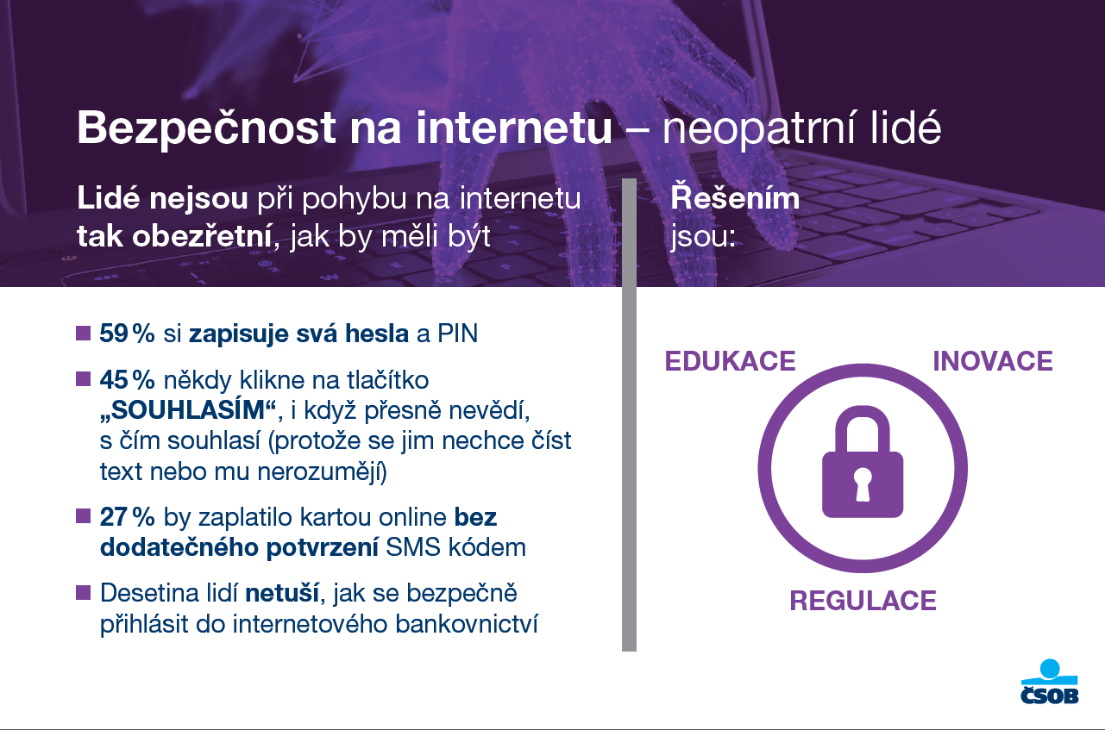

Slide 30
Proč mne baví práce v bankovnictví
Denně potkávám zajímavé lidi
V rámci diskuse s klienty poznávám různé obory lidské činnosti
Setkávám se s firmami, které inovují, vytvářejí budoucnost
Pomáháme plnit lidem přání a uskutečňovat jejich vize
Ve svém okolí vidím výsledky své práce, budovy které jsme financovali, dopravní techniku pořízenou přes ČSOB leasing, v obchodech vídám výrobky vyrobené na námi financovaných linkách
Pracuji v týmu výborných a motivovaných kolegů
Práce ve velké společnosti dává prostor pro dlouhodobé působení v rámci skupiny, rotace a osobní růst
ČSOB je banka která ví, že největší hodnotou jsou lidé

Slide 31

Prostor na vaše dotazy

Slide 32
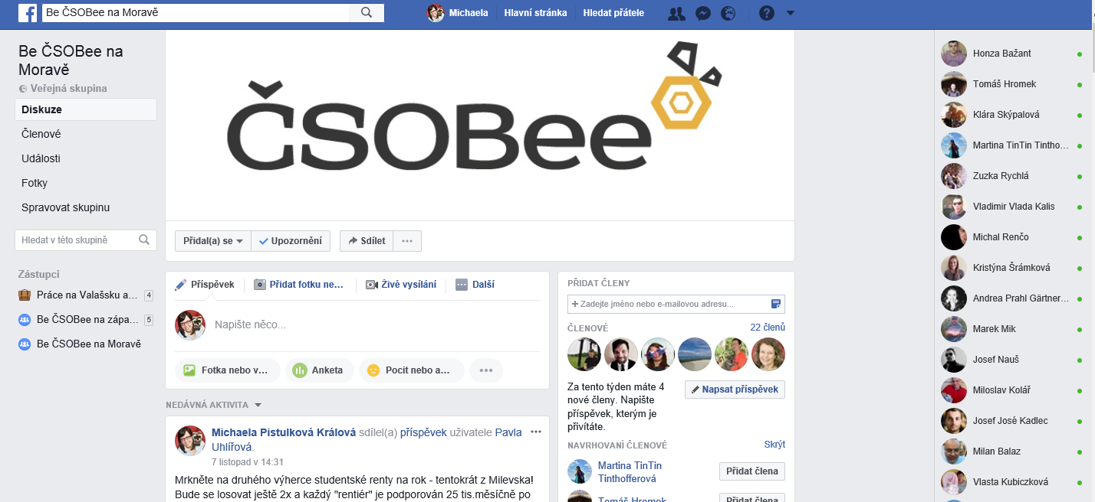
Spolupráce se studenty
Diplomové práce
Oponentura a zprostředkování kontaktu na společnost
Informativní workshop
17.4.2018 – Brno Joštova
Internships (buď forma brigád nebo letní stáže)
Trainee Programy
Máte přiděleného mentora (podmínkou není znalost bankovnictví)
Můžete rotovat v rámci skupiny
Work-life balance / Průměrná doba zaměstnání v ČSOB je přes 8Y
Michaela Pistulková Králová
Team Leader – Nábor Morava
mobil: +420 734 428 474
e-mail: mpistulkova@csob.cz
Spojte se s námi na Facebooku veřejná skupina:
Be ČSOBee na Moravě

